Slide 1
Dự đoán giá Smartphone trong môi trường BigData

Slide 2
Thành viên nhóm:
Nguyễn Hoàng Tú, Đàm Lê Minh Quân, Lê Vũ Hiếu
Thành viên nhóm:
Nguyễn Hoàng Tú, Đàm Lê Minh Quân, Lê Vũ Hiếu

Slide 3
COntent
Giới thiệu
Cơ sở lý thuyết
Phương pháp thiết kế
Kết quả và thảo luận

Slide 4
Giới thiệu

Slide 5
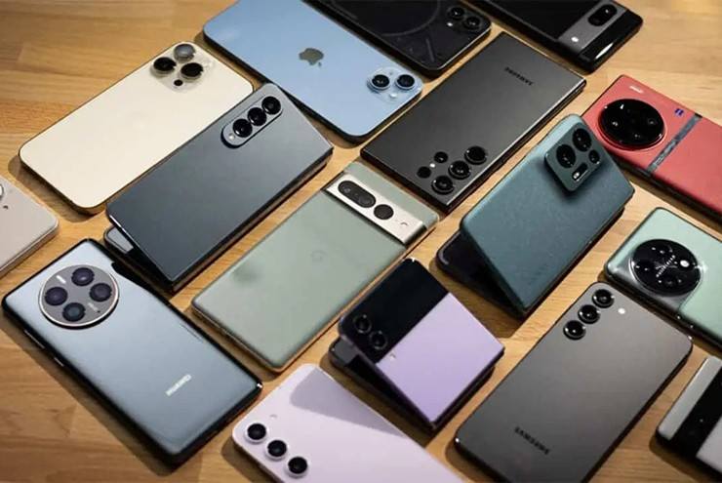
ĐẶT VẤN ĐỀ
Bối cảnh thị trường smartphone:
Sôi động và cạnh tranh: Hàng trăm mẫu mới/năm, công nghệ thay đổi nhanh
Giá cả biến động liên tục: Ảnh hưởng bởi nhiều yếu tố

Slide 6
ĐẶT VẤN ĐỀ
Nhu cầu dự đoán giá là thiết yếu:
Người tiêu dùng: Quyết định mua sắm thông minh, tiết kiệm chi phí.
Nhà bán lẻ: Xây dựng chiến lược giá cạnh tranh, tối ưu tồn kho.
Nhà sản xuất: Định vị sản phẩm hiệu quả trên thị trường.

Slide 7
ĐẶT VẤN ĐỀ
Thách thức của bài toán dự đoán giá:
Đa yếu tố ảnh hưởng: Thông số kỹ thuật, thương hiệu, thời điểm ra mắt, khuyến mãi...
Dữ liệu lớn & phức tạp: Lượng dữ liệu khổng lồ, thay đổi nhanh chóng và đến từ nhiều nguồn khác nhau.
Yêu cầu xử lý kép: Cần cả phân tích dữ liệu lịch sử và xử lý thông tin dữ liệu mới trong thời gian thực.

Slide 8
MỤC TIÊU DỰ ÁN
Mục tiêu chính: Nghiên cứu, thiết kế và triển khai một hệ thống có khả năng dự đoán giá điện thoại thông minh dựa trên Kiến trúc Lambda.

Slide 9
MỤC TIÊU DỰ ÁN
Mục tiêu cụ thể:
Batch Layer – xử lý & tổng hợp dữ liệu lịch sử.
Speed Layer – xử lý dữ liệu thời gian thực.
Huấn luyện mô hình ML (XGBoost).
Giao diện web đơn giản (Flask App).
Ứng dụng công nghệ Big Data: Kafka, Spark, HBase, MongoDB...
Đóng gói bằng Docker & Docker Compose.

Slide 10
PHẠM VI DỰ ÁN
Nguồn dữ liệu: Mobiles dataset 2025, gsmarena.com
Mô hình dự đoán: XGBoost
Kiến trúc hệ thống: Lambda
Giao diện người dùng: Flask web app
Công nghệ chính: Python, Apache Kafka, Apache Spark, Apache HBase, HDFS, MongoDB, Flask, Docker và Docker Compose.

Slide 11
2. Cơ sở lý thuyết

Slide 12
Các cơ sở lý thuyết chính
Kiến trúc trụ cột Lambda: Xử lý dữ liệu lịch sử (phân tích xu hướng dài hạn) và dữ liệu thời gian thực (biến động tức thì) đồng thời.
Mô hình dự đoán XGBoost: Dự đoán được giá với khả năng học tốt các quan hệ phi tuyến giữa các đặc trưng sản phẩm và giá cả.

Slide 13
Các cơ sở lý thuyết chính
Hệ sinh thái công nghệ dữ liệu lớn:
Apache Spark: Tính toán phân tán hiệu suất cao.
Apache Kafka: Quản lý luồng dữ liệu thời gian thực.
HBase & MongoDB: Lưu trữ và truy xuất dữ liệu hiệu quả theo nhu cầu từng lớp.
Phương pháp luận khoa học: Dựa trên nghiên cứu chuyên sâu và đối chiếu với các công trình liên quan.

Slide 14
Tổng quan kiến trúc lambda
Mục tiêu: Xử lý dữ liệu lớn với độ trễ thấp, thông lượng cao, khả năng chịu lỗi tốt.
Phối hợp hai phương pháp xử lý:
Batch (theo lô): Xử lý toàn bộ dữ liệu để đảm bảo độ chính xác cao.
Stream (luồng thời gian thực): Phản ứng nhanh với dữ liệu mới, giảm độ trễ.

Slide 15
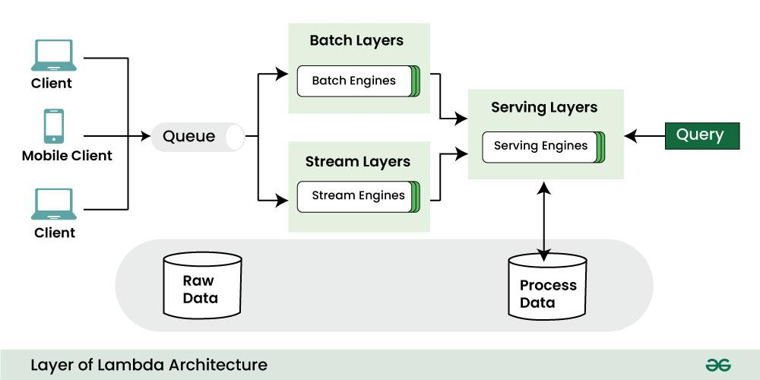
Tổng quan kiến trúc lambda

Slide 16
Kiến trúc Lambda
Gồm 3 lớp:
Lớp xử lý dữ liệu batch: xử lý dữ liệu lịch sử
Lớp xử lý dữ liệu real-time: xử lý dữ liệu ngay khi phát sinh
Lớp serving: kết hợp dữ liệu từ hai lớp trên, trả về kết quả đáp ứng truy vấn.

Slide 17
Tổng quan Mô hình xgboost
Là mô hình học tăng cường dựa trên Gradient Boosting.
Kết hợp nhiều cây quyết định yếu (CART) theo cách tuần tự để giảm dần lỗi dự đoán qua từng bước.
Nguyên lý Gradient Boosting:
Mỗi cây học phần sai số còn lại (residual) từ mô hình trước.
Tính gradient của hàm mất mát → định hướng cập nhật.
Cộng dồn dự đoán của các cây → ra kết quả cuối cùng.

Slide 18
Tổng quan Mô hình xgboost
Các cải tiến chính của XGBoost:
Chuẩn hóa: L1, L2, tối ưu hàm mục tiêu.
Xấp xỉ Taylor bậc hai.
Xử lý giá trị thiếu.
Cắt tỉa cây (Tree pruning).
Weighted Quantile Sketch.

Slide 19
CÔng nghệ sử dụng
python: ngôn ngữ lập trình chính, thư viện hỗ trợ đa dạng.
Docker + docker compose: đóng gói các thành phần vào một container độc lập.
Hệ sinh thái dữ liệu lớn: Apache zookeeper, Kafka, HDFS, Spark, HBase và MongoDB Atlas.
Học máy: mô hình XGBoost.
Phát triển web và giao tiếp - Flask: một microframework web nhẹ và linh hoạt.

Slide 20
3. Phương pháp thiết kế

Slide 21
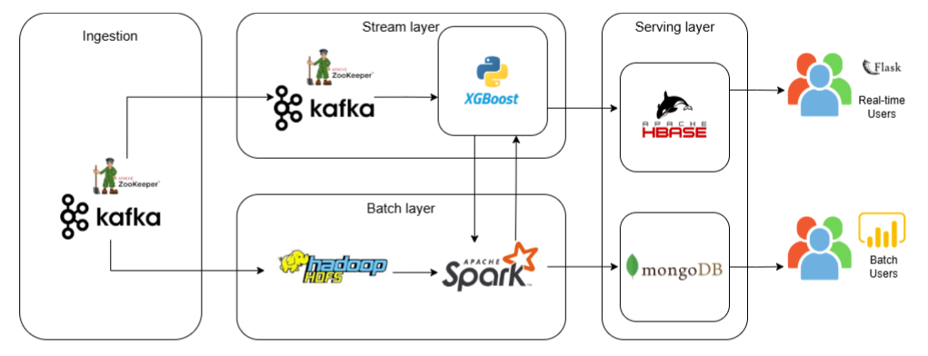
KIẾN TRÚC HỆ THỐNG LAMBDA

Slide 22
KIẾN TRÚC HỆ THỐNG LAMBDA
Data Ingestion: Dữ liệu (Scraper/Producer) ➔ Kafka (smartphoneTopic).
Batch Layer: Kafka ➔ HDFS Consumer ➔ HDFS ➔ Spark Job (Tiền xử lý, XGBoost Model) ➔ MongoDB Atlas (Batch Views).
Speed Layer: Kafka ➔ Stream Processor (Tiền xử lý nhanh, XGBoost Model) ➔ Apache HBase (Real-time Views).
Serving Layer: Flask App đọc từ HBase (real-time) & MongoDB (batch) để hiển thị.
Model Training (Offline): Scraper Data ➔ Spark Job (Huấn luyện XGBoost) ➔ Lưu Model (.pkl).

Slide 23
THU THẬP DỮ LIỆU
Dữ liệu huấn luyện ban đầu: Dữ liệu được lấy từ trang web gsmarena.com và được script run_scraper.py lưu trữ dưới dạng csv.
Dữ liệu đầu vào cho hệ thống:
Luồng sản phẩm mới được mô phỏng bằng cách đọc từ file CSV mẫu rồi gửi dưới dạng file JSON vào Apache Kafka.
Dữ liệu từ Kafka sau đó được consumer của Batch Layer thu thập và lưu trữ vào HDFS dưới dạng các tệp dữ liệu thô.

Slide 24
TIỀN XỬ LÝ DỮ LIỆU
Các trường dữ liệu như RAM, dung lượng pin, kích thước màn hình và giá sản phẩm được làm sạch và chuẩn hóa để trích xuất giá trị số từ chuỗi gốc.
Đặc trưng dạng categorical như thương hiệu được mã hóa thành dạng số, đồng thời các giá trị thiếu (null/NA) trong các cột quan trọng được xử lý loại bỏ.
Cuối cùng, các đặc trưng đã được chọn và xử lý được tập hợp thành một vector đặc trưng duy nhất bằng VectorAssembler của Spark MLlib, sẵn sàng cho việc huấn luyện mô hình.

Slide 25
XÂY DỰNG MÔ HÌNH
Mô hình sử dụng: XGBoost, huấn luyện offline bằng Spark.
Tiền xử lý: Loại bỏ dữ liệu thiếu, tạo vector đặc trưng với VectorAssembler.
Chia dữ liệu: 80% huấn luyện, 20% kiểm thử.
Huấn luyện: Dùng XGBoostRegressor, cấu hình tham số, gọi fit().
Đánh giá: Sử dụng RMSE, R² trên tập test.
Mô hình được tái huấn luyện định kỳ khi có dữ liệu mới.

Slide 26
THIẾT KẾ BATCH LAYER
Chức năng chính: Xử lý toàn bộ dữ liệu lịch sử → tạo ra các batch views chính xác.
Thu thập dữ liệu: Kafka → HDFS_consumer.py → lưu dữ liệu thô vào HDFS.
Xử lý bằng Spark: spark_tranformation.py thực hiện làm sạch, chuẩn hóa, trích đặc trưng.
Dự đoán giá: Tải mô hình XGBoost, dự đoán cho từng sản phẩm.
Kết quả: Lưu kết quả dự đoán vào MongoDB Atlas.

Slide 27
THIẾT KẾ SPEEDLAYER
Chức năng chính: Xử lý dữ liệu mới theo thời gian thực, độ trễ thấp.
Nguồn dữ liệu: Kafka topic smartphoneTopic → consumer ML_consumer.py.
Xử lý nhanh: Tiền xử lý từng bản ghi tương tự Batch Layer.
Dự đoán tức thời: Dùng mô hình xgb_model.pkl để dự đoán giá.
Lưu trữ kết quả: Ghi vào Apache HBase với row_key duy nhất.

Slide 28
THIẾT KẾ SERVING LAYER
Chức năng chính: Cung cấp kết quả dự đoán từ Batch & Speed Layer cho người dùng.
Nguồn dữ liệu:
MongoDB Atlas (Batch Views): dữ liệu phân tích toàn diện, độ chính xác cao.
Apache HBase (Real-time Views): dữ liệu cập nhật nhanh, độ trễ thấp.

Slide 29
THIẾT KẾ SERVING LAYER
Truy vấn dữ liệu:
Truy vấn MongoDB cho báo cáo, phân tích tổng hợp.
Truy vấn HBase để lấy dự đoán giá mới nhất.
Ứng dụng Flask Web:
Kết nối tới HBase, lấy dữ liệu real-time.
Hiển thị dự đoán trên giao diện index.html.

Slide 30
TRIỂN KHAI HỆ THỐNG
Mục tiêu triển khai:
Đảm bảo môi trường đồng nhất, dễ tái tạo và mở rộng.
Container hóa toàn bộ hệ thống theo kiến trúc Lambda.
Container hóa các thành phần:
Mỗi service chính chạy trong container Docker riêng biệt.
Sử dụng image chính thức cho các dịch vụ nền tảng.
Tự xây dựng image tùy chỉnh cho các ứng dụng Python và Spark của dự án.

Slide 31
TRIỂN KHAI HỆ THỐNG
Dockerfile tùy chỉnh cho:
Spark Master/Worker: Cài Python, PySpark, Pandas, NumPy, Scikit-learn, XGBoost, Pymongo, HappyBase, Kafka-Python.
Batch Processor (batch-processor): Cài Python, Java (HDFS client), Kafka-Python, HDFS lib, Pymongo.
Stream Processor (stream-processor): Cài Python, Kafka-Python, HappyBase, XGBoost, Pandas.
Flask App (flask-app): Cài Python, Flask, HappyBase.

Slide 32
TRIỂN KHAI HỆ THỐNG
Điều phối bằng docker-compose.yml:
Khai báo & cấu hình service, image, volume, port, env vars, healthchecks.
Giao tiếp nội bộ qua mạng ảo (ví dụ: spark-master ↔ kafka).
Dễ kiểm soát log, trạng thái với docker-compose ps/logs.

Slide 33
TRIỂN KHAI HỆ THỐNG
Quy trình triển khai và vận hành cơ bản:
Chuẩn bị: Cài đặt Docker & Docker Compose trên máy chủ.
Lấy mã nguồn: git clone [repository_url]
Build images: docker-compose build
Khởi chạy hệ thống: docker-compose up -d (chạy ở chế độ nền)
Theo dõi & Quản lý: Sử dụng docker-compose ps để xem trạng thái của các container, docker-compose logs <service_name> để xem log của một service cụ thể.
Dừng hệ thống: docker-compose down

Slide 34
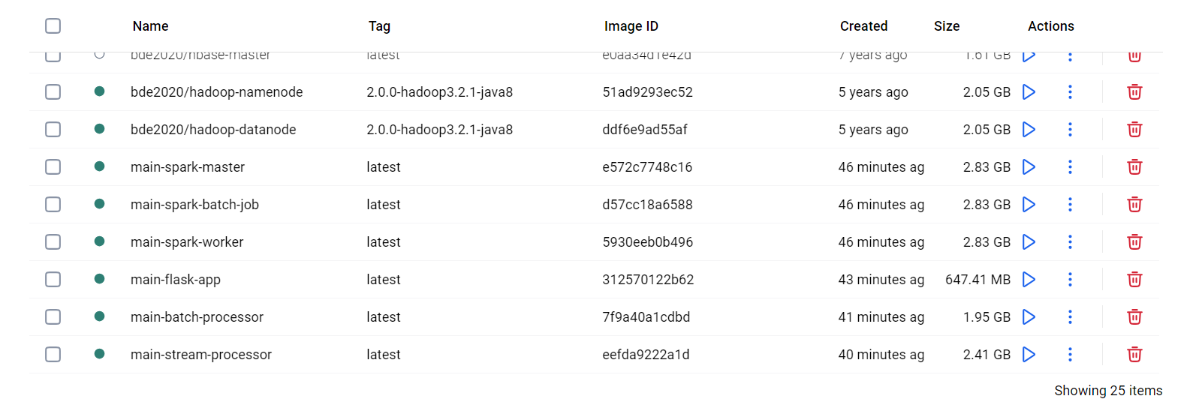
TRIỂN KHAI HỆ THỐNG

Slide 35
Kết quả và thảo luận

Slide 36
Set up
Mô hình XGBoost được huấn luyện trên Spark với dữ liệu từ gsmarena.com
Quy trình huấn luyện:
Chia tập dữ liệu: 80% train/ 20% test.
Sử dụng mô hình XGBoostRegressor của thư viện xgboost.spark với các tham số cơ bản.
Lưu mô hình sau khi huấn luyện.

Slide 37
Kết quả huấn luyện mô hình
Hiệu suất mô hình:
RMSE (Root Mean Squared Error): Khoảng 53.7 USD.
R-squared (R²): Khoảng 0.88.
Thảo luận về kết quả huấn luyện:
Kết quả R² cho thấy mô hình XGBoost có khả năng học khá tốt mối quan hệ giữa các đặc tính kỹ thuật và giá điện thoại.
Giá trị RMSE cung cấp một thước đo về mức độ sai lệch của dự đoán. Việc giảm RMSE là một mục tiêu quan trọng trong các cải tiến tiếp theo.

Slide 38
Kết quả hoạt động của hệ thống
Hệ thống được triển khai trên Docker và điều phối bằng Docker Compose, thể hiện khả năng hoạt động của kiến trúc Lambda.
Batch layer:
Thời gian: một lần chạy hoàn chỉnh có thể mất từ vài chục phút đến 1 giờ.
Lưu trữ thành công dữ liệu thô lên HDFS và kết quả “batch views” sau khi dự đoán vào collection smartphone trên MongoDB.
Speed layer:
Thời gian từ khi một tin nhắn mới về sản phẩm xuất hiện trên topic Kafka đến khi ghi kết quả dự đoán vào HBase được ghi nhận ở mức thấp, thường trong khoảng vài trăm mili giây đến vài giây.
Dữ liệu "real-time views" được ghi thành công vào bảng smartphone trên HBase

Slide 39
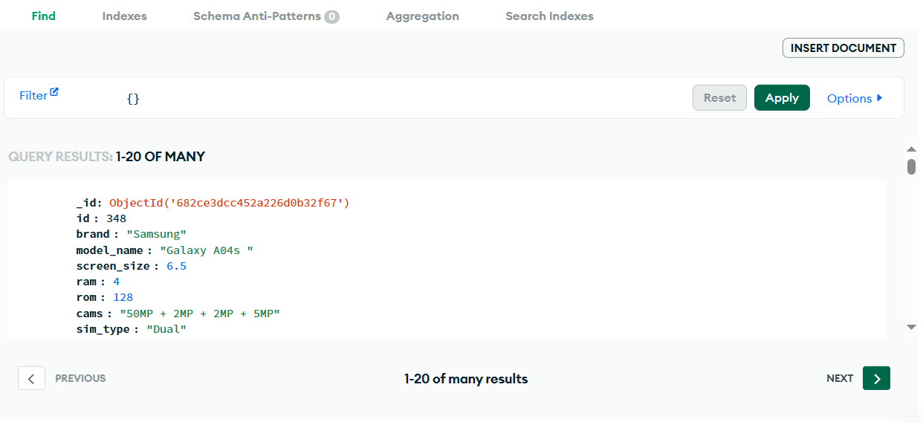
Kết quả hoạt động của hệ thống

Slide 40
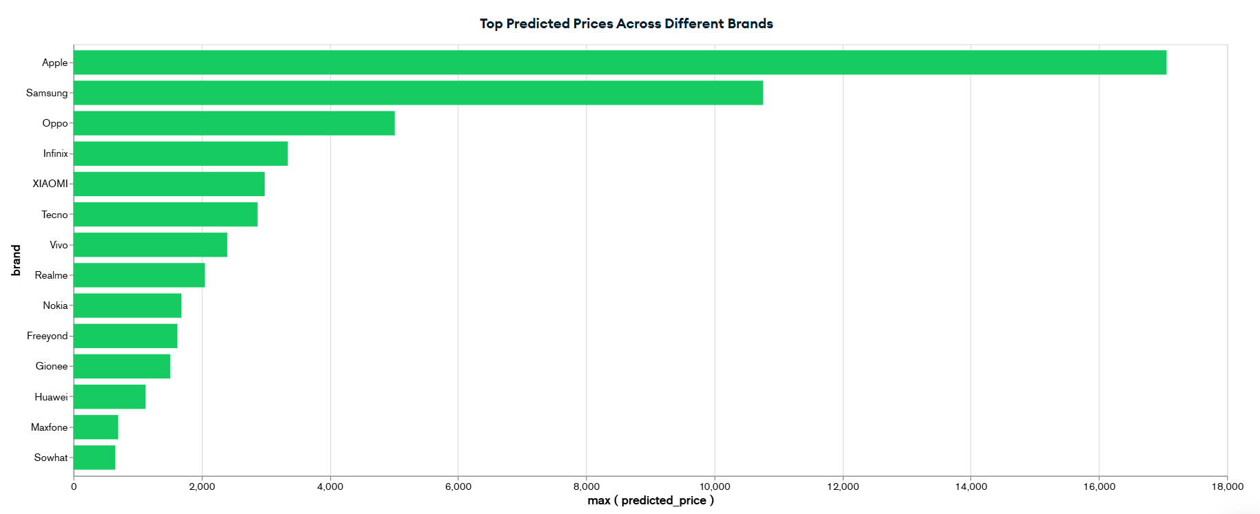
Kết quả hoạt động của hệ thống

Slide 41
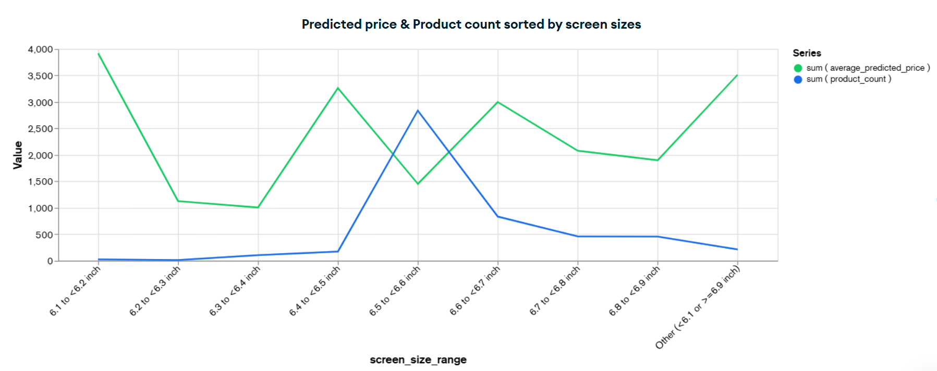
Kết quả hoạt động của hệ thống

Slide 42
Kết quả hoạt động của hệ thống
Service layer (Flask app): khởi chạy thành công
Khi truy cập endpoint /, ứng dụng hiển thị được bản ghi dự đoán giá mới nhất lấy từ HBase.
Độ trễ phản hồi của trang web khi lấy dữ liệu từ HBase là thấp.
Hoạt động chung của hệ thống: toàn bộ các service được khởi chạy và kết nối thành công qua docker compose up.
Dữ liệu giả lập từ producer.py được đẩy vào Kafka và được cả Batch Layer (ghi vào HDFS) và Speed Layer (xử lý và ghi vào HBase) tiêu thụ thành công.
Sử dụng tài nguyên (Ước tính): Các thành phần như Spark, HBase, Kafka có thể yêu cầu tài nguyên CPU và RAM đáng kể khi xử lý tải lớn.
Nhìn chung:
Hệ thống hoạt động ổn định, đáp ứng yêu cầu dự đoán giá real-time + batch.
Kiến trúc Lambda thể hiện rõ tính mở rộng, linh hoạt và hiệu quả.

Slide 43
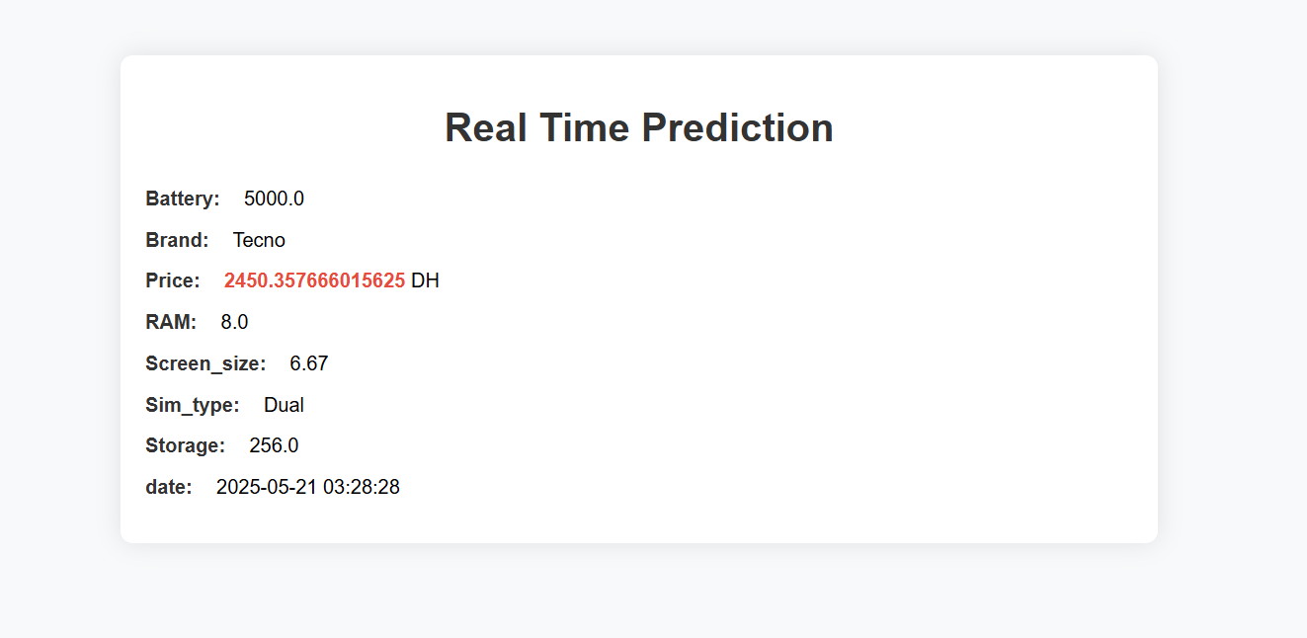
Kết quả hoạt động của hệ thống

Slide 44
Đánh giá
Ưu điểm :
Kiến trúc Lambda mạnh mẽ: Kết hợp xử lý lô + thời gian thực → linh hoạt, phù hợp dự đoán giá.
Mô hình XGBoost hiệu quả: Khả năng dự đoán tốt, tận dụng Spark để xử lý tập dữ liệu lớn.
Khả năng mở rộng cao: Sử dụng Spark, Kafka, HBase, Docker → dễ mở rộng khi dữ liệu tăng.
Thiết kế module hóa: Các layer tách biệt, dễ phát triển và bảo trì từng phần.
Xử lý dữ liệu đầu-cuối: Bao phủ toàn bộ pipeline từ thu thập → huấn luyện → dự đoán → hiển thị.

Slide 45
Đánh giá
Nhược điểm :
Triển khai phức tạp: Nhiều thành phần → yêu cầu cấu hình và giám sát chặt chẽ.
Tính nhất quán dữ liệu: Batch views và Real-time views có thể không đồng bộ tức thời.
Nguồn dữ liệu hạn chế: Chỉ thu thập từ gsmarena.com → thiếu đa dạng.
Giao diện còn đơn giản: Flask app chỉ minh họa cơ bản, thiếu chức năng nâng cao.
MLOps chưa hoàn thiện: Chưa có tự động hóa retrain, versioning, deploy mô hình.

Slide 46
Mở rộng
Cải thiện mô hình
Tăng cường đặc trưng: Kết hợp dữ liệu từ đánh giá người dùng (NLP), khuyến mãi, thời điểm ra mắt.
Cập nhật mô hình động: Nghiên cứu học liên tục trên Speed Layer thay vì chỉ huấn luyện lại định kỳ.
Tối ưu hóa kiến trúc
Xem xét kiến trúc Kappa: Đơn giản hóa pipeline, phù hợp với xử lý luồng toàn diện.
Nâng cấp Serving Layer: Tích hợp API Gateway để tổng hợp dữ liệu, kiểm soát truy cập tốt hơn.
UI/Dashboard nâng cao: Xây dựng giao diện tương tác → tìm kiếm, so sánh, biểu đồ giá, phân tích trực quan.

Slide 47
Mở rộng
MLOps hiện đại
Tự động hóa huấn luyện: Xây dựng pipeline tự động từ huấn luyện → đánh giá → chọn mô hình tốt nhất.
Model Versioning: Theo dõi mô hình, tham số và dữ liệu gắn kèm.
Tự động triển khai: Deploy mô hình mới vào hệ thống không gây gián đoạn.
Tính năng mới tiềm năng
phân tích xu hướng giá: Dự đoán giá tăng/giảm theo thời gian.
So sánh giá đa nguồn: Thu thập và so sánh giá từ nhiều website khác nhau.
Hệ thống gợi ý sản phẩm: Đề xuất điện thoại theo hành vi và sở thích người dùng.

Slide 48
Thanks for listening

